Slide 1

Funny tongue (русско-английский артикуляционный тренажер)

Slide 2
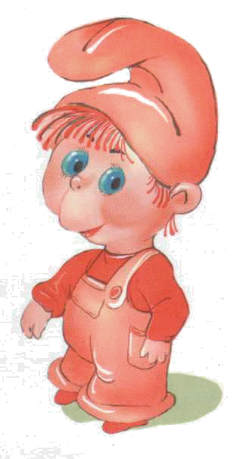
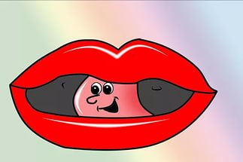
One day MR. Tongue goes for a walk

Slide 3
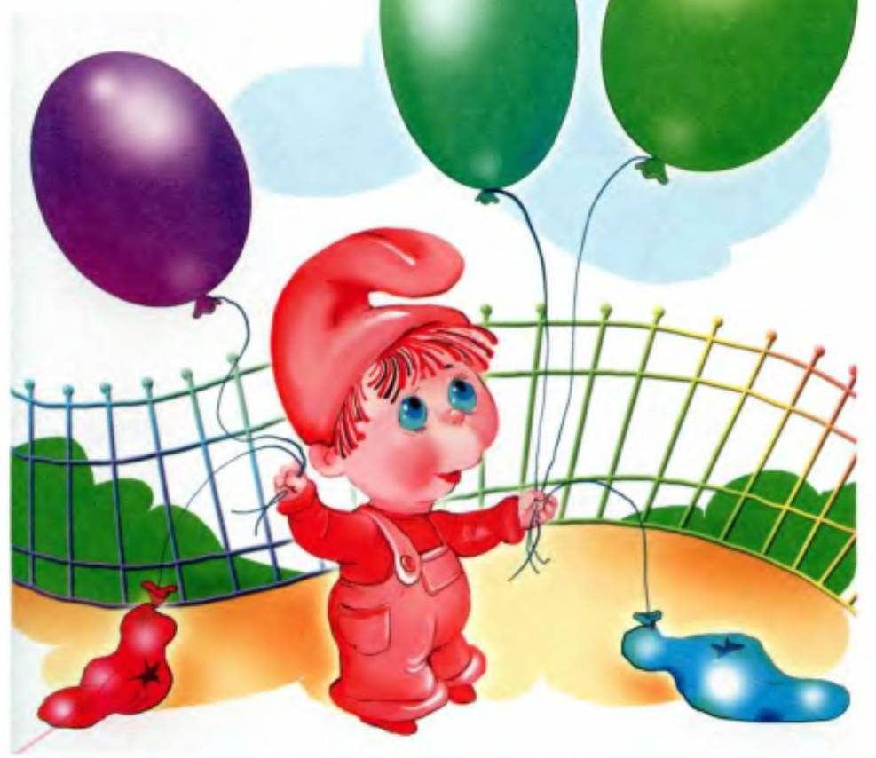
He met a lot of friends. Come on let see with him.

Slide 4
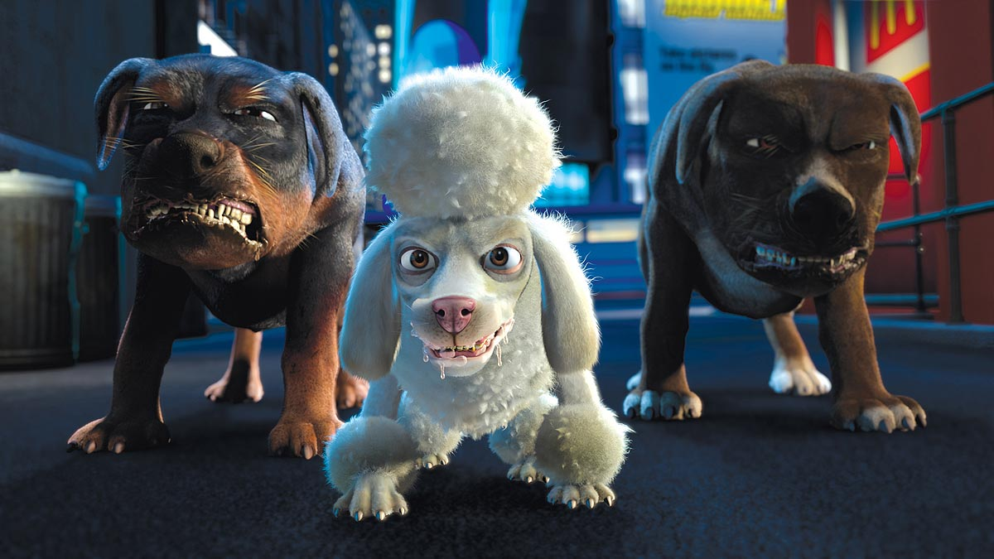
Где-то собаки ворчали
R-R-R

Slide 5
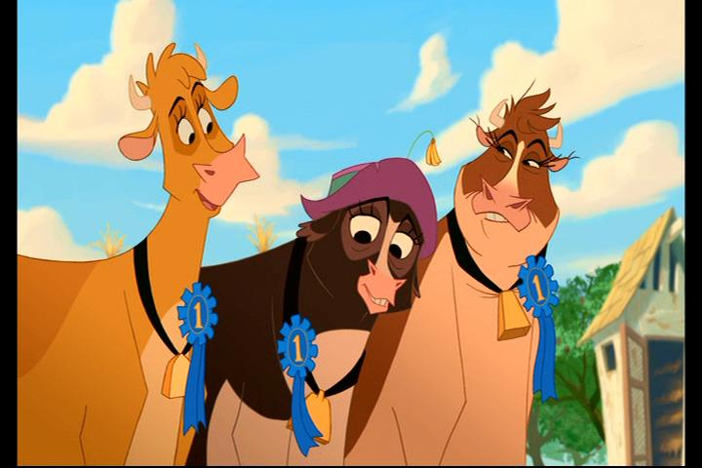
В стойле коровы мычали
MU:-MU:-MU:

Slide 6
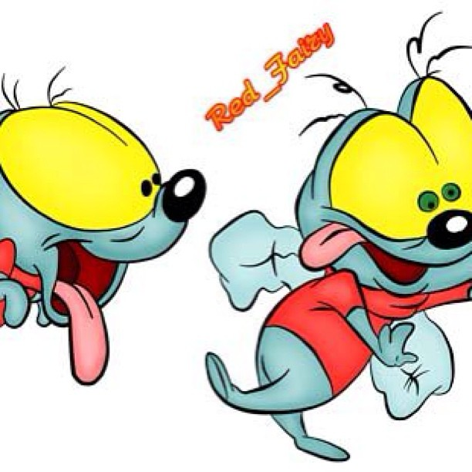
В комнате мухи жужжали
Z-Z-Z

Slide 7
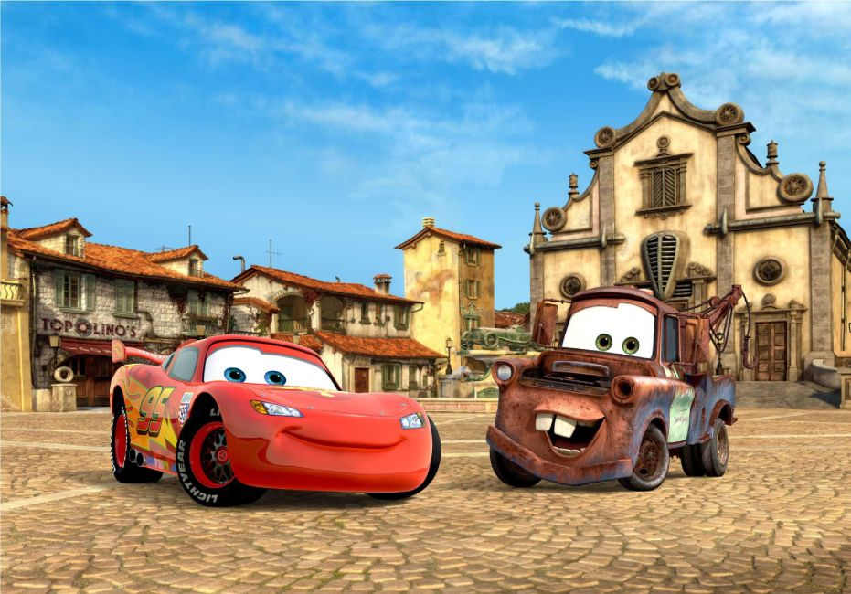
Мимо машины бежали
BI:-BI:-BI:

Slide 8
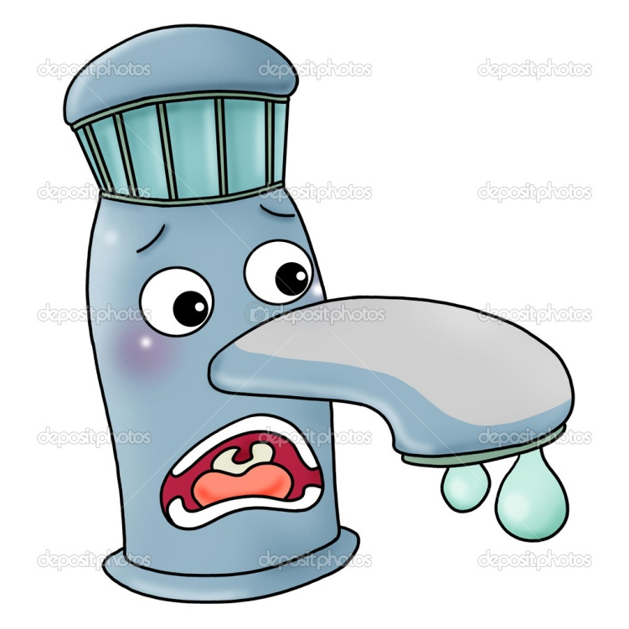
Капала в кухне из крана вода t-t-t

Slide 9
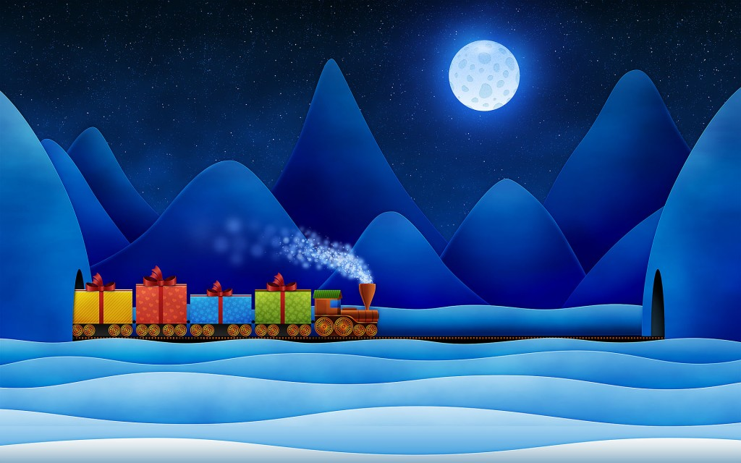
Перекликались в ночи поезда tu: -tu:-tu:

Slide 10

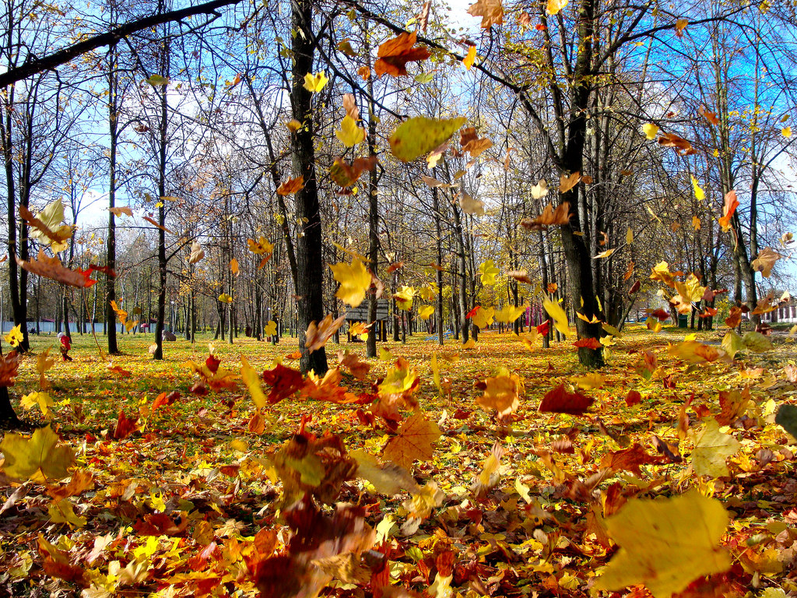
Листья под ветром шумели

Slide 11

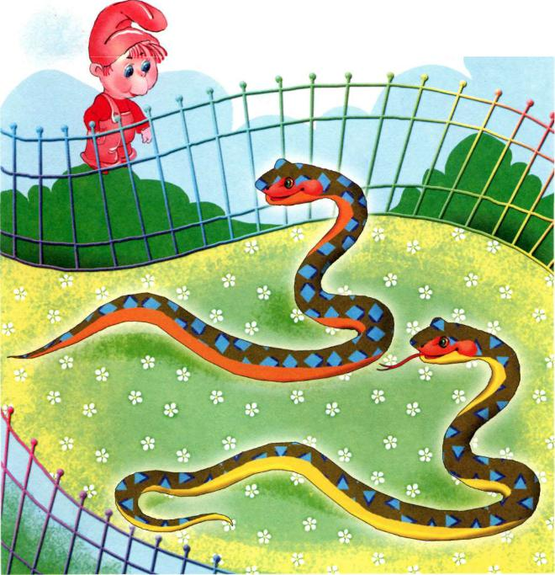
Змеи в лесу зашипели

Slide 12
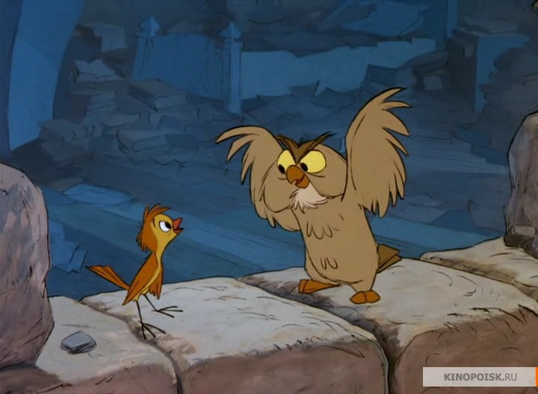
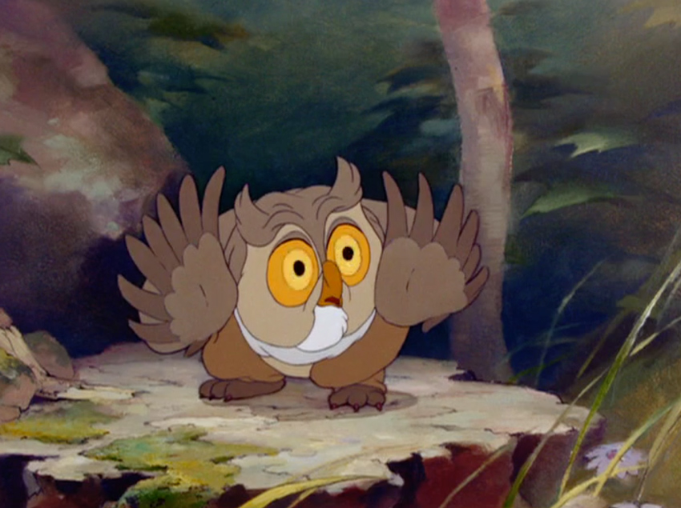
А филины всё пели
U-U-U

Slide 13

Ох, руки замёрзли, согрейте скорей! h-h-h

Slide 14
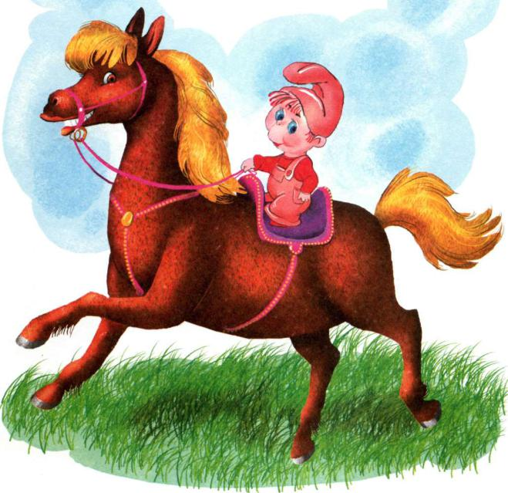
MR Tongue wants to go home,
let help him,
we can say the magic words (3 times)
East or west – home is best!!!

Slide 15
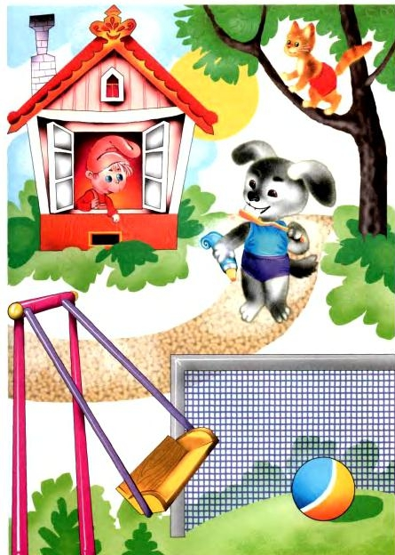
Good Work. Thank you!

